Slide 1

ACM程序设计
杭州电子科技大学 刘春英
acm@hdu.edu.cn

Slide 2
第三讲
贪心算法 （Greedy Algorithm）

Slide 3
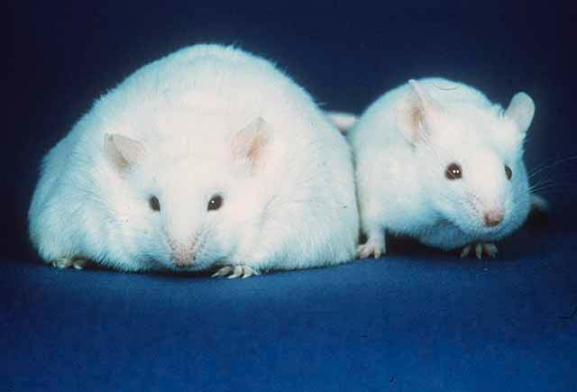
导引问题：FatMouse' Trade

Slide 4
所谓“贪心算法”是指：
在对问题求解时，总是作出在当前看来是最好的选择。
也就是说，不从整体上加以考虑，它所作出的仅仅是在某种意义上的局部最优解（是否是全局最优，需要证明）。

Slide 5
用事实说话——

Slide 6
一、事件序列问题
已知N个事件的发生时刻和结束时刻（见下表，表中事件已按结束时刻升序排序）。一些在时间上没有重叠的事件，可以构成一个事件序列，如事件
{2，8，10}。事件序列包含的事件数目，称为该事件序列的长度。请编程找出一个最长的事件序列。
事件编号 | 0 | 1 | 2 | 3 | 4 | 5 | 6 | 7 | 8 | 9 | 10 | 11
发生时刻 | 1 | 3 | 0 | 3 | 2 | 5 | 6 | 4 | 10 | 8 | 15 | 15
结束时刻 | 3 | 4 | 7 | 8 | 9 | 10 | 12 | 14 | 15 | 18 | 19 | 20

Slide 7
算法分析：
不妨用Begin[i]和End[i]表示事件i的开始时刻和结束时刻。则原题的要求就是找一个最长的序列a1<a2<…<an，满足：
Begin[a1]<End[a1]<=…<= Begin[an]<End[an]
可以证明——如果在可能的事件a1<a2<…<an中选取在时间上不重叠的最长序列，那么一定存在一个包含a1（结束最早）的最长序列。
如何证明？

Slide 8
思考：
请谈谈自己的解题思路

Slide 9
思考题
2037 今年暑假不AC

Slide 10
二、HDOJ-1050 Moving Tables
Sample Input
3 4 10 20 30 40 50 60 70 80 2 1 3 2 200 3 10 100 20 80 30 50
Sample Output
10 20 30

Slide 11
算法分析：
1、如果没有交叉，总时间应该是多少？
2、影响搬运时间的因素是什么？
3、如果每趟处理都包含最大重叠，处理后的效果是什么？
4、得出什么结论？

Slide 12
附:参考源码(HDOJ-1050)
#include <iostream>
using namespace std;
int main()
{ int t,i,j,N,P[200];
int s,d,temp,k,min;
cin>>t;
for(i=0;i<t;i++)
{
for(j=0;j<200;j++)
P[j]=0;
cin>>N;
for(j=0;j<N;j++)
{
cin>>s>>d;
s=(s-1)/2;
d=(d-1)/2;
if(s>d)
{ temp=s;
s=d;
d=temp; }
for(k=s;k<=d;k++)
P[k]++;
}
min=-1;
for(j=0;j<200;j++)
if(P[j]>min)
min=P[j];
cout<<min*10<<endl;
}
return 0;
}

Slide 13
贪心算法的基本步骤
1、从问题的某个初始解出发。
2、采用循环语句，当可以向求解目标前进一步时，就根据局部最优策略，得到一个部分解，缩小问题的范围或规模。
3、将所有部分解综合起来，得到问题的最终解。

Slide 14
三：田忌赛马-经典版
92
-200
95
92
+200
95
83
-200
87
83
+200
87
71
-200
74
71
-200
74

Slide 15
三：田忌赛马-升级版
92
-200
95
92
+200
95
83
-200
87
83
+200
87
71
-200
74
71
-200
74

Slide 16
Case 1:
King: 200 180 160
Tianji: 190 170 150

Slide 17
Case 2:
King: 200 180 160
Tianji: 180 170 150

Slide 18
Case 3:
King: 200 180 160
Tianji: 180 155 150

Slide 19
总体的思路是什么？
本题小结——

Slide 20
提醒：
很多贪心类型的题目都象本题一样，不是最朴素的贪心，而是需要做一些变化，对于我们，关键是找到贪心的本质！

Slide 21

思考题

Slide 22
再思考：
题目：键盘输入一个高精度的正整数ｎ<240位，去掉任意ｓ（s<n）个数字后,将剩下的数字按原左右次序组成一个新的正整数。
给定ｎ和ｓ，请编程输出最小的新正整数。
Sample Input
178543 4
Sample Output
13

Slide 23
最后思考（青蛙的邻居）：
Sample Input
3
7
4 3 1 5 4 2 1
6
4 3 1 4 2 0
6
2 3 1 1 2 1
Sample Output
YES
NO
YES

Slide 24
问题的本质是？
可图性判定！
两个概念:
1、度序列：若把图G所有顶点的度数排成一个序列S，则称S为图G的度序列。
2、序列是可图的：一个非负整数组成的有限序列如果是某个无向图的度序列，则称该序列是可图的。

Slide 25
Havel-Hakimi定理
由非负整数组成的非增序列S：d₁, d₂ ,..., d_{n}
(n≥2,d₁≥1)是可图的,当且仅当序列S₁:d₂-1,
d₃-1,...,d_{d1+1}-1,d_{d1+2},...,d_{n}是可图的。
其中，序列S₁中有n-1个非负整数，S序列中d₁
后的前d₁个度数(即d₂~d_{d1+1})减1后构成S₁中的前
d₁个数。
练习：
1、度序列：7,7,4,3,3,3,2,1
2、度序列：5,4,3,3,2,2,2,1,1,1

Slide 26
回看原题——
Sample Input
3
7
4 3 1 5 4 2 1
6
4 3 1 4 2 0
6
2 3 1 1 2 1
Sample Output
YES
NO
YES

Slide 27
特别说明：
若要用贪心算法求解某问题的整体最优解，必须首先证明贪心思想在该问题的应用结果就是最优解！！

Slide 28
关于特别说明的理由：
例题：
若某货币系统有三种币值，分别为一角、五分和一分，求最小找币数时，是否可以用贪心法求解？
如果将这三种币值改为一角一分、五分和一分
是否还可以使用贪心法求解？

Slide 29
段子来了~
HDOJ-1007 :Quoit Design

Slide 30
贪心算法的常见前提操作：
排序！

Slide 31
关于排序
你在编程中常用的方法？
自己写？ （基本功）
调用排序函数？（方便）
常用排序函数
qsort() C
sort() C++

Slide 32
关于sort()函数
头文件：#include<algorithm>
sort(首地址, 尾地址+1, [cmp函数])
这个函数可以传两个或三个参数;
第一个参数是要排序的区间首地址;
第二个参数是区间尾地址的下一地址;
第三个参数不写，则缺省为递增排序。

Slide 33
一、sort对int类型数组排序
int num[100];
bool cmp(int a,int b)
{ return a > b; }
sort(num,num+100,cmp);
以上的代码实现了把数组num从大到小的排序。
说明：定义了小于运算的类型都类似，甚至包括字符串类string。（字符数组不支持小于运算符，需要strcmp函数）

Slide 34
二、sort对结构体类型数组排序
struct node
{ int a; double b; }arr[100];
先按a值升序排列，如果a值相同，再按b值降序排列。
bool cmp(node x,node y)
{ if(x.a!=y.a) return x.a<y.a;
return x.b>y.b;
}
sort(arr,arr+100,cmp);

Slide 35
三、sort排序的一个综合示范
struct student
{char name[11]; int age; double score;
}stu[100];
bool cmp1(student x, student y)
{ if( fabs(x.score - y.score) > 0.000001 )
return x.score > y.score;
if(x.age != y.age) return x.age < y.age;
return strcmp(x.name,y.name) < 0 ;
}

Slide 36
课后练习：
202202《ACM程序设计》作业（3）—— 刘春英老师

Slide 37

ACM程序设计
下周再见！

